Slide 1



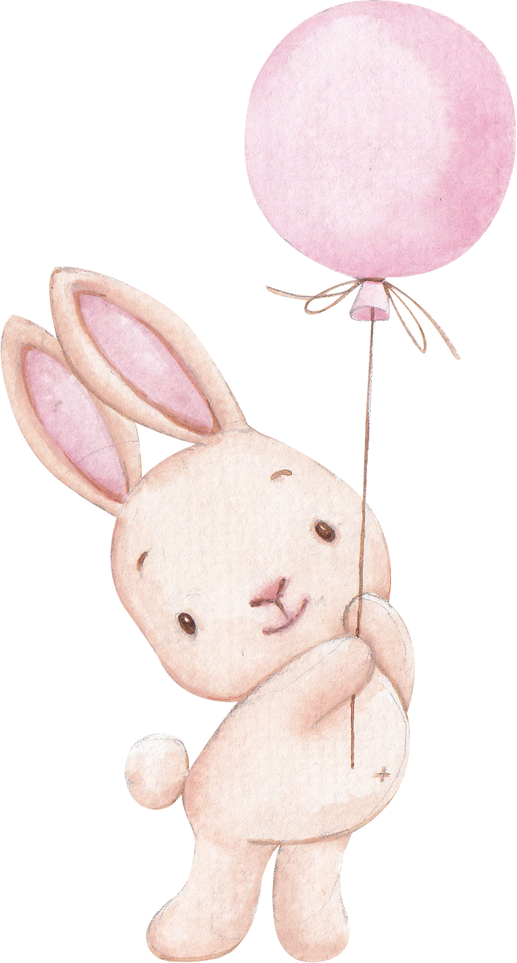
WELCOME BABY
It’s a girl!

